Slide 1
會考
Tainan Municipal Chongming Junior High School
崇明國中

Slide 2
會考積分
考試日期：111/5/21(六)-111/5/22(日)
積點分數-- A++(7) A+(6) A(5)
B++(4) B+ (3) B(2) C(1)
1. 31 國A+ 英A 數A++ 自A+ 社A++
32 國B++ 英A++數A++ 自A++ 社A++
2. 1a4b 以前高於5b++，現在分數會低於

Slide 3
簡章第三部分 請認真參閱

Slide 4
watch 要留意
不可以發出叫聲
智慧型通通不行

Slide 5
國中教育會考
111年5月21日（六） |  | 111年5月22日（日）
🕭08:20- 08:30 | 考試說明 | 🕭08:20- 08:30 | 考試說明
🕭08:30-🕭09:40 | 社 會 | 🕭08:30-🕭09:40 | 自 然
09:40- 10:20 | 休息 | 09:40- 10:20 | 休息
🕭10:20- 10:30 | 考試說明 | 🕭10:20- 10:30 | 考試說明
🕭10:30-🕭11:50 | 數 學 | 🕭10:30-🕭11:30 | 英語（閱讀）
11:50- 13:40 | 午休 | 11:30- 12:00 | 休息
🕭13:40- 13:50 | 考試說明 | 🕭12:00- 12:05 | 考試說明
🕭13:50-🕭15:00 | 國 文 | 🕭12:05-🕭12:30 | 英語（聽力）
15:00- 15:40 | 休息
🕭15:40- 15:50 | 考試說明
🕭15:50-🕭16:40 | 寫作測驗

Slide 6
升學
Tainan Municipal Chongming Junior High School
崇明國中

Slide 9
跟著學校報名

Slide 10
請注意
跟孩子討論想要的管道
崇明國中會陪著孩子升學
高中職
放榜
EX星期二
五專聯免
放榜+報到
EX星期三
高中職
報到
EX星期四

Slide 12
同分比序
Tainan Municipal Chongming Junior High School
崇明國中

Slide 13
志工 高中職 五專都抓30小時
13

Slide 14
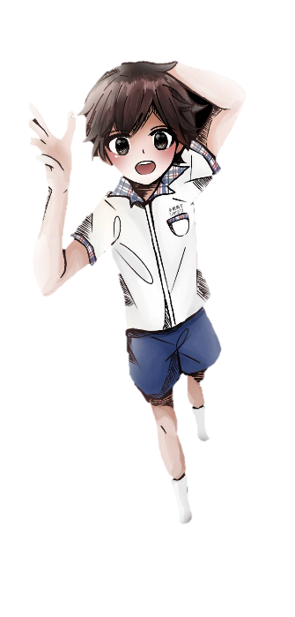
範例一
我 31
4A++ 1B+
作文六級分
我 31
3A++ 2A
作文六級分

Slide 15
範例二
 | 總積分 | 作文 | 國 | 英 | 數
2A+,3A | 27 | 5 | A+ | A+ | A
2A+,3A | 27 | 5 | A+ | A | A
2A+,3A | 27 | 5 | A | A | A+

Slide 16
選填
Tainan Municipal Chongming Junior High School
崇明國中

Slide 18
臺南就學區學生免試入學個別序位表示例
選填期間，登入志願選填系統時可以看到以下資訊
學生：王大明 身分證字號：R123456789
個別序位之比率及累積人數區間：
比 率區間： 2.36 ％～ 3.37 ％；
累積人數區間： 236 人～ 337 人。
1.01
1.學生分數(77分)在臺南區排序之比率區間為2.36％-3.37％中，在臺南市之排名在236-337中。代表學生目前的分數（扣掉志願序和就近入學兩項目）最多輸給336人。
2.若學生要追求理想中的志願，則可參考各志願之錄取人數，衡量自己其他項目的分數後，就可以推估錄取機率之高低。

Slide 19
第一志願序學校 | 第二志願序學校 | 第三志願序學校 | 第四志願序學校 | 第五志願序學校 | 其他志願序學校
12 | 11 | 10 | 9 | 8 | 7
1.每一志願序至多可選填3校為一群組，其志願序積分相同。 2.同一志願序如有多科別，選填時視為同一志願序，其志願 序分數相同。 3.同一學校第二次選填，視為不同志願序。 4.第6志願序後(含第6志願 )志願選填以單科為單位，以7分計。

Slide 20
同一個學校可以一直填

Slide 21
同一個學校可以一直填

Slide 22
22
同一所學校第 2 次選填，
視為不同志願序。

Slide 23
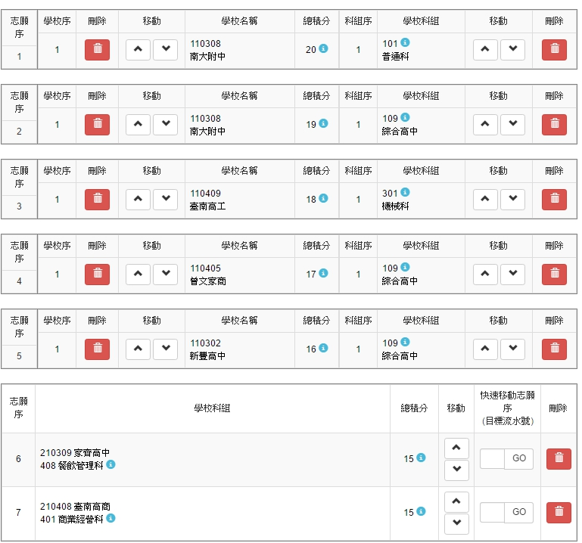
23
第 6 志願序後以
單科為單位，以7分計
23

Slide 24
•第一次學生上網選填志願模擬 (由導師帶領)
111年1/6(四)上午9:00至1/9(日)下午5:00前
第二次選填 正式選填皆在家處理
•模擬及正式選填志願，學生可在家選填。若學生家中無法進行電腦選填志願者，請學校協助安排電腦教室供學生志願選填。

Slide 25
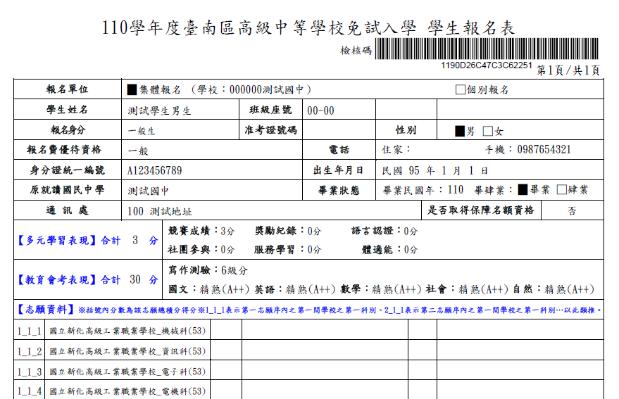

Slide 26
篩選出需要幫助的學生
常見的選填狀況 （未進目標學校或落榜之因素）
未進行志願選填
與家長意見不同
不熟悉志願選填系統(操作有誤)
志願數太少
志願選填不合邏輯
志願選填方向模糊
期望目標與實際能力落差大
面對生涯選擇壓力大
志願數太少

Slide 27
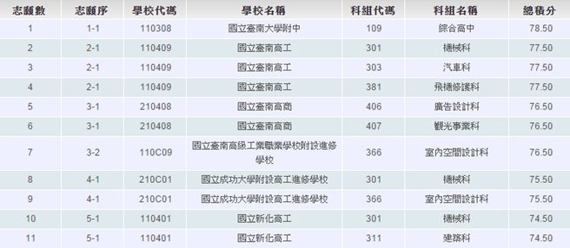
志願選填操作有誤

Slide 28
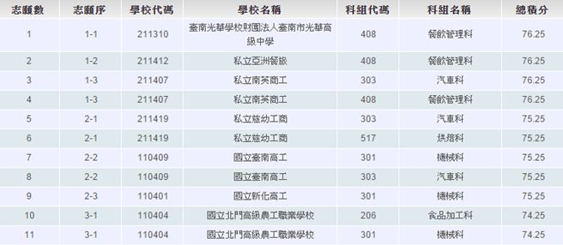
志願選填不合邏輯

Slide 29
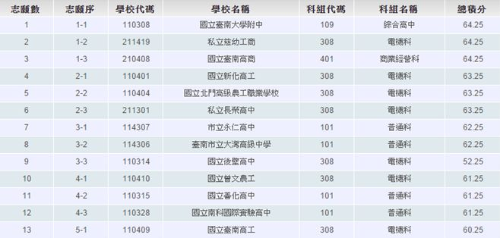
志願選填不合邏輯

Slide 30
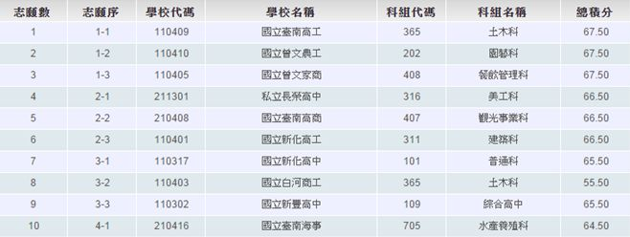
志願選填方向模糊

Slide 31
我們都說小孩加油
其實爸爸媽媽
也辛苦了

Slide 32
Thank
You!
崇明國中

Slide 33
Q & A

